Slide 1
Ciências da Natureza e suas Tecnologias - Química
Ensino Médio, 2ª Série
CONSTANTE DO PRODUTO DE SOLUBILIDADE (Kps)

Slide 2
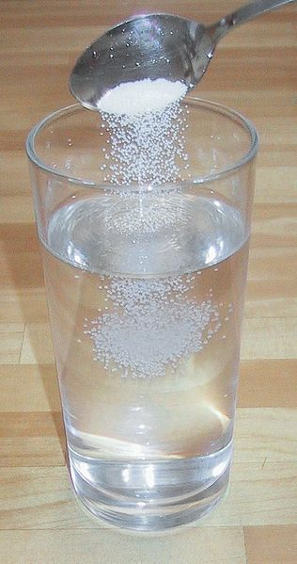
Introdução
Para cada temperatura, existe uma quantidade limite de uma dada substância que se consegue dissolver num determinado volume de solvente.
A quantidade dessa substância nesse solvente é denominada solubilidade e é representada pela letra S".
Imagem: Chris 73 / GNU Free Documentation License
Por exemplo, é possível dissolver, a 20°C, cerca de 36 g de sal de cozinha em 100 mL de água.

Slide 3
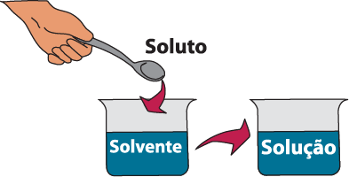
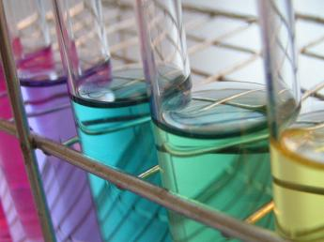
Conceitos iniciais
O solvente é o componente cujo estado físico se preserva, quando a mistura é preparada ou quando está presente em maior quantidade.
Os demais componentes da mistura são denominados solutos.
Uma vez misturados, soluto e solvente formam uma mistura homogênea, também chamada de solução.
Imagem: SEE-PE redesenhado a partir de ilustração de Autor Desconhecido.
Imagem: BZiL / Public Domain

Slide 4
Conceitos iniciais
Devido à sua capacidade de dissolver um grande número de substâncias, a água é considerada um “solvente universal”.
Então, com relação a um dado solvente, as substâncias podem ser classificadas como: insolúveis, parcialmente solúveis ou solúveis.
Em termos de concentração em quantidade de matéria, uma substância será considerada:
Insolúvel: S < 0,01 mol/L
Moderadamente solúvel: 0,01 < S < 0,1 mol/L
Solúvel: S > 0,1 mol/L
A solubilidade em água é mais comumente apresentada em termos de massa de soluto por 100 g de água (relação massa/massa).

Slide 5
Conceitos iniciais
Veja alguns exemplos no quadro abaixo.
De acordo com nossa definição, o cloreto de ferroso (FeCl₂) e o cloreto de sódio (sal de cozinha, NaCl) são solúveis em água.
Já o sulfato de cálcio (CaSO₄) é moderadamente solúvel e o cloreto de prata (AgCl), insolúvel.
Bem, mas isso só é verdade na temperatura especificada, ou seja, a 20°C. Em outras temperaturas esses valores se modificam.
Substância | Solubilidade (mol/L) (20°C) | Solubilidade (g/100g de H₂O) (20°C)
FeCl₂ | 5,05 | 64
NaCl | 6,15 | 36
CaSO₄ | 0,047 | 0,2
AgCl | 0,0000976 | 0,0014

Slide 6
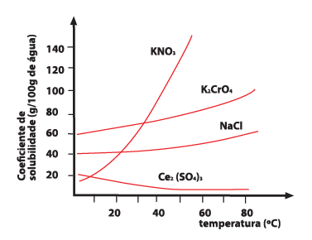
Curva de solubilidade
Na figura ao lado estão as curvas de solubilidade do nitrato de potássio (KNO₃), do cromato de potássio (K₂CrO₄), do cloreto de sódio (NaCl) e do sulfato de cério (Ce₂(SO₄)₃).
A primeira diferença que observamos é que três são ascendentes e uma é descendente.
Curvas ascendentes representam as substâncias cuja dissolução é endotérmica. Já as descendentes representam as substâncias cuja dissolução é exotérmica.
Imagens: SEE-PE redesenhado a partir de ilustração de Autor Desconhecido.

Slide 7
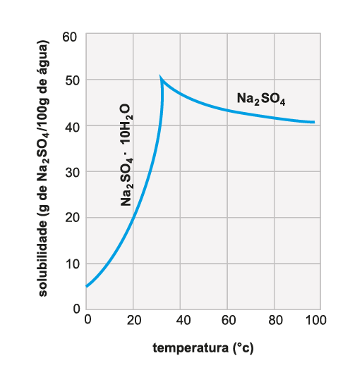
Curva de solubilidade
Em alguns casos, as curvas podem apresentar inflexões, que representam as substâncias que sofrem modificações em sua estrutura com a variação da temperatura.
O sulfato de sódio (Na₂SO₄), ao lado, até a temperatura de 32,4°C apresenta em sua estrutura dez moléculas de água (Na₂SO₄.10H₂O).
Em temperatura acima de 32,4°C, o sulfato de sódio perde sua "água de cristalização“, e a curva de solubilidade sofre uma inflexão, indicando um comportamento diferente, em termos de solubilidade, em função da temperatura.
Imagens: SEE-PE redesenhado a partir de ilustração de Autor Desconhecido.

Slide 8
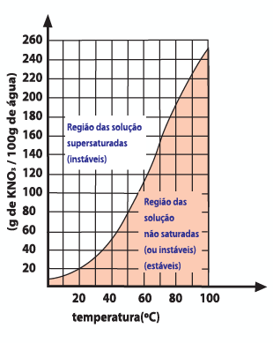
Curva de solubilidade
Vamos observar agora a curva de dissolução do KNO₃ separadamente.
Podemos destacar três regiões distintas no gráfico:
A região abaixo da curva corresponde às soluções insaturadas.
Nos pontos da curva, a solução está saturada.
A região acima da curva corresponde às soluções supersaturadas.
Abaixo da curva, ainda é possível dissolver mais soluto.
Acima da curva, a quantidade máxima de soluto que, a princípio, poderia ser dissolvida na temperatura dada, foi ultrapassada, e a solução está supersaturada.
Imagens: SEE-PE redesenhado a partir de ilustração de Autor Desconhecido.

Slide 9
Regras gerais de solubilidade para sais
Tipo | Compostos solúveis | Exceção
Solúvel | Metais alcalinos (Grupo IA) | ---
Solúvel | NH₄⁺, NO₃⁻, ClO₄⁻, ClO₃⁻ e CH₃COO⁻ | ---
Solúvel | Cl⁻, Br⁻ e I⁻ | Ag⁺, Pb²⁺ e Hg₂²⁺
Solúvel | SO₄²⁻ | Pb²⁺, Ca²⁺, Sr²⁺, Hg₂²⁺ e Ba²⁺
Insolúvel | OH⁻ | Metais alcalinos, Ca²⁺, Sr²⁺ e Ba²⁺
Insolúvel | PO₄³⁻, CO₃²⁻, SO₃²⁻ e S²⁻ | Grupo IA NH₄⁺

Slide 10
Equilíbrio de sais pouco solúveis
Consideremos uma solução saturada de cloreto de prata (AgCl).
Se continuarmos a adicionar AgCl a uma solução saturada, ocorrerá formação de precipitado, e passamos a ter uma solução heterogênea com uma fase líquida e uma fase sólida.
Nestas condições, ocorre um equilíbrio entre estas duas fases representado por:
AgCl_{(s)} = Ag⁺_{(aq)} + Cl⁻_{(aq)}
Imagem: ZooFari / Public Domain
O momento em que a velocidade de dissolução iguala-se à velocidade de precipitação, corresponde ao instante em que se estabelece o equilíbrio de solubilidade do sal em estudo.

Slide 11
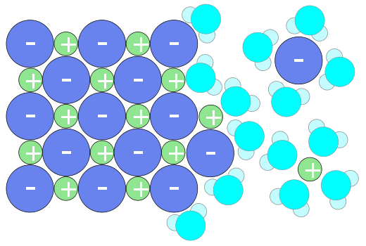
Equilíbrio de sais pouco solúveis
Constante do Produto de Solubilidade (Kps) é a constante de equilíbrio de uma solução de um eletrólito pouco solúvel.
A relação entre a solubilidade e Kps de um sal depende da estequiometria do mesmo.
Vejamos, por exemplo, para o PbF₂:
PbF_{2(s)} = Pb²⁺_{(aq)} + 2 F⁻_{(aq)}
Kps = [Pb²⁺] x [F⁻]²
Kps = S x (2S)² = 4S³
Imagem: Roland.chem / GNU Free Documentation License
Assim sendo, podemos calcular a constante de equilíbrio para esse sistema:
Kps = [Ag⁺] x [Cl⁻] = S x S = S²

Slide 12
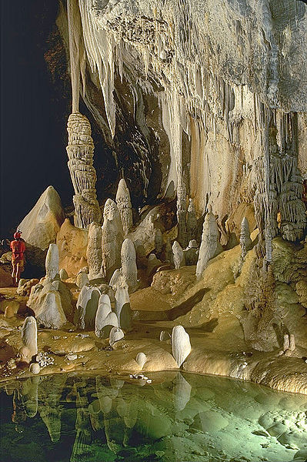
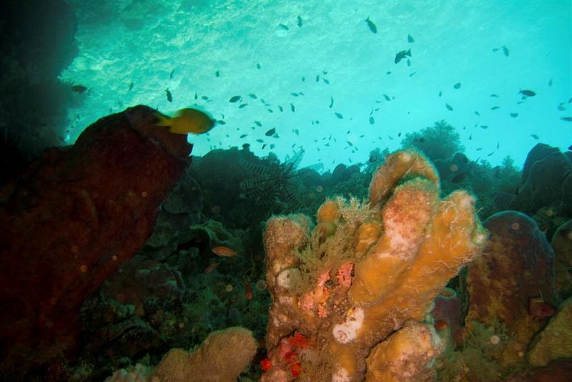
Exemplos do cotidiano
Imagem: Dave Bunnell / Creative
Commons Attribution-Share Alike 2.5 Generic
Imagem: Andrepiazza / Creative
Commons Attribution-Share Alike 3.0 Unported
Estalactites, Estalagmites e Corais
Como se formam as estalactites e estalagmites ?
Por que os corais só são encontrados em locais onde o mar é quente ?
As respostas estão relacionadas ao seguinte equilíbrio químico :
CaCO_{3(s)} + CO_{2(aq)} + H₂O_{(l)} = Ca⁺²_{(aq)} + 2HCO⁻³_{(aq)}

Slide 13
Exemplos do cotidiano
A formação das estalactites e estalagmites pode ser entendida usando os conceitos sobre o efeito da pressão sobre a solubilidade de gases.
Quando água subterrânea que contém CO₂ dissolvido passa por terrenos contendo calcário (CaCO₃), a alta pressão (devido à profundidade) faz com que haja muito CO₂ dissolvido e , consequentemente, o equilíbrio seja deslocado para a produção de Ca⁺²_{(aq)} + 2HCO⁻³_{(aq)}. Com isso o calcário é dissolvido.
Imagem: Dave Bunnell / Creative
Commons Attribution-Share Alike 2.5 Generic
Quando essa água goteja dentro de uma caverna, onde a pressão é menor, há saída de CO₂ e o equilíbrio se desloca para a formação de CaCO₃, sólido , que constitui as estalactites no teto e as estalagmites no chão (1).

Slide 14
Exemplos do cotidiano
A presença de corais apenas em regiões de mar quente pode ser explicada entendida com o efeito da temperatura na solubilidade de gases deste mesmo equilíbrio.
Os corais contêm em sua estrutura grande quantidade de CaCO₃.
Nos mares frios, a baixa temperatura faz com que muito CO₂ do ar esteja dissolvido, deslocando o equilíbrio mencionado no sentido da produção de Ca⁺²_{(aq)} + 2HCO⁻³_{(aq)}, ou seja, dissolvendo o CaCO₃ dos corais.
Em locais quentes, ao contrário, o CO₂ é expulso da água e o equilíbrio é deslocado para a formação do CaCO₃.
Imagem: Andrepiazza / Creative
Commons Attribution-Share Alike 3.0 Unported

Slide 15
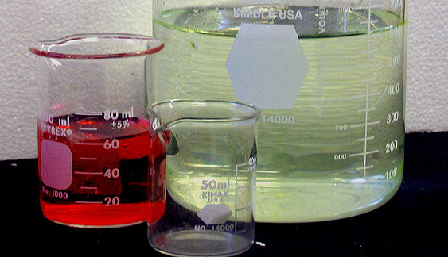
Equilíbrio de compostos pouco solúveis
Quanto menos solúveis são os sais, menores serão os valores de Kps.
Para verificar se um dado sistema atingiu o equilíbrio de solubilidade, recorremos ao produto iônico (Q).
Para se iniciar a precipitação de um composto é necessário que se atinja a saturação (Q = Kps).
Para reconhecer a precipitação, devem-se calcular as concentrações dos íons presentes e, a partir destas, o valor de Q.
Se Q > Kps, ocorre a formação de precipitado.
Situação | Tipo de solução | O que pode ocorrer?
Q < Kps | Insaturada | Consegue-se dissolver mais soluto
Q = Kps | Saturada | Equilíbrio de solubilidade
Q > Kps | supersaturada | O sal precipitará até que se atinja o valor de Kps
Imagem: Jaeger5432 /
Creative Commons Attribution-
Share Alike 2.5 Generic

Slide 16
Alguns valores de Kps a 25°C

Slide 17
Exercícios
Calcular a solubilidade do AgCl em água destilada.
Kps (AgCl) = 1,7 x 10⁻¹⁰
Solubilidade = S = [Ag⁺] = [Cl⁻]
[Ag⁺] x [Cl⁻] = 1,7 x 10⁻¹⁰
[Ag⁺]² = S² = 1,7 x 10⁻¹⁰
S = 1,3 x 10⁻⁵ mol/L
Imagem: Dr.T / GNU Free Documentation License

Slide 18
Exercícios
A solubilidade (S) do Ag₃PO₄ é 4,8 x 10⁻⁶ mol/L. Calcular seu Kps.
Ag₃PO₄ = 3Ag⁺ + PO₄³⁻
[Ag⁺] = 3 x 4,8 x 10⁻⁶
[Ag⁺] = 1,44 x 10⁻⁵ mol/L
[PO₄³⁻] = 4,8 x 10⁻⁶ mol/L
Kps = [Ag⁺]³ x [PO₄³⁻]
Kps = (1,44 x 10⁻⁵)³ x (4,8 x 10⁻⁶)
Kps (Ag₃PO₄) = 1,4 x 10⁻²⁰
Imagem: Ondřej Mangl / Public Domain

Slide 19
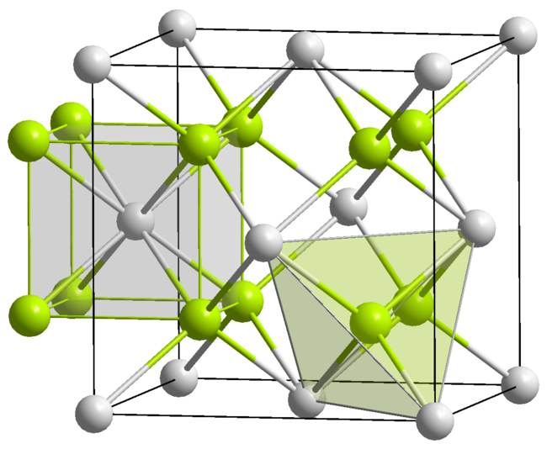
Exercícios
O produto de solubilidade do CaF₂ é 4,0 x 10⁻¹¹. Calcule sua solubilidade (S).
CaF₂ → Ca²⁺ + 2F⁻
S 2S
Kps = [Ca²⁺]x[F⁻]²
Kps = S x (2S)²
Kps = 4S³
S = (4,0 x 10⁻¹¹/4)^{1/3}
S = 2,2 x 10⁻⁴ mol/L
Imagem: Solid State / Public Domain

Slide 20
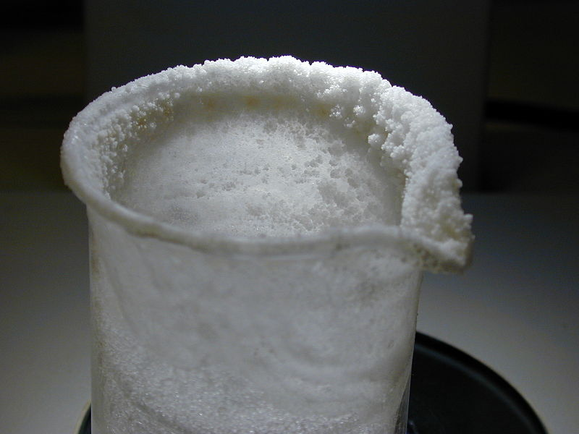
Fatores que influenciam a solubilidade
A solubilidade de uma dada substância num solvente pode ser afetada por determinados fatores, dentre os quais destacam-se:
Temperatura;
Íon comum;
pH da solução;
Equilíbrios de complexação.
Imagem: Autor desconhecido / GNU Free Documentation License

Slide 21
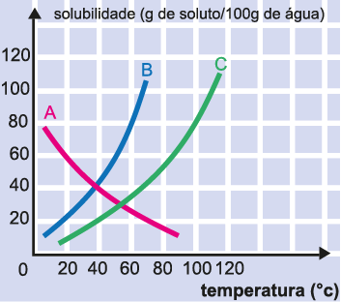
Dependência do Kps com a temperatura
Durante a dissolução, podem ocorrer dois casos distintos:
Reação endotérmica: O Kps aumenta com o aumento da temperatura. Ocorre também um aumento da solubilidade.
Reação exotérmica: O Kps diminui com o aumento da temperatura, diminuindo, também, a solubilidade.
Imagens: SEE-PE redesenhado a partir de ilustração de Autor Desconhecido.
O Kps do composto A aumenta ou diminui com o aumento de temperatura? Por quê?
Diminui. A dissolução de A em água é uma reação exotérmica (libera calor).

Slide 22
Efeito do íon comum
Tomemos como exemplo a dissociação do sulfato de alumínio:
Al₂(SO₄)_{3(s)} = 2 Al³⁺_{(aq)} + 3 SO₄²⁻_{(aq)}
Se aumentarmos a concentração de um dos íons (sulfato, por exemplo), o equilíbrio se deslocará no sentido oposto (Princípio de Le Chatelier).
Este efeito é denominado efeito do íon comum.
Assim, quando se adiciona sulfato de sódio (Na₂SO₄) a uma solução saturada de sulfato de alumínio (Al₂(SO₄)₃), aumentando assim a concentração do íon SO₄²⁻, uma parte do sulfato de alumínio em solução precipitará.

Slide 23
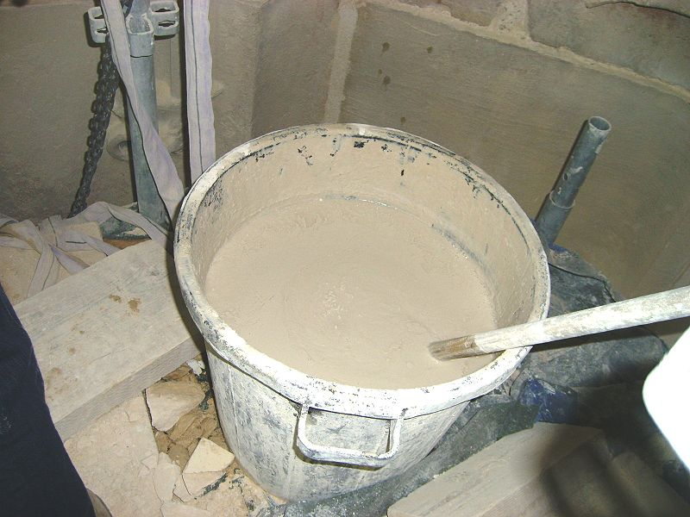
Influência do pH
Num equilíbrio de dissolução em que entrem íons OH-, tal como o equilíbrio de dissolução do hidróxido de cálcio, por exemplo, o pH da solução afetará a solubilidade do sólido.
Ca(OH)_{2(s)} = Ca²⁺_{(aq)} + 2 OH⁻_{(aq)}
Ao aumentar a concentração de íons OH⁻ (aumentando o pH) na solução, o equilíbrio desloca-se no sentido da formação de Ca(OH)₂ sólido, reduzindo, então, a sua solubilidade.
Imagem: So Leblanc /
GNU Free Documentation License
Por outro lado, ao aumentar a concentração de íons H⁺ (diminuindo o pH) vamos reduzir a concentração, a solubilidade aumentará.

Slide 24
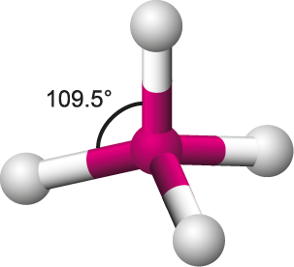
Influência dos equilíbrios de complexação
A solubilidade de um determinado composto depende, também, da sua capacidade para formar íons complexos.
Por exemplo, se considerarmos o hidróxido de zinco (Zn(OH)₂), este, em água pura, apresenta um produto de solubilidade baixo (Kps= 1,9 x 10⁻¹⁷, a 25°C).
No entanto, se houver um excesso de hidróxido, a solubilidade é bastante maior, uma vez que há a formação de um íon complexo.
Zn(OH)_{2(s)} = Zn²⁺_{(aq)} + 2 OH⁻_{(aq)}
+
2 OH⁻_{(aq)}
||
[Zn(OH)₄]²⁻_{(aq)}
Imagens: SEE-PE redesenhado a partir de ilustração de Autor Desconhecido.

Slide 25
Exercício
Determine a solubilidade do hidróxido de cálcio, Ca(OH)₂, em água pura e em um meio tampão cujo pH é 13. Kps (Ca(OH)₂) = 8 x 10⁻⁶
O equilíbrio de dissociação é:
Ca(OH)_{2(s)} → Ca²⁺_{(aq)} + 2 OH⁻_{(aq)}
Para água pura, temos:
[Ca²⁺].[OH⁻]² = S x 2S² = 4S³ = 8 x 10⁻⁶
S = (8 x 10⁻⁶/4)^{1/3}
S = 1,26 x 10⁻² mol/L (água pura)
Para um pH = 13, temos:
pOH = - log[OH⁻] = 14 - pH = 1
[OH⁻] = 0,1 mol/L
Com o valor do Kps, pode-se calcular a concentração de Ca²⁺:
Kps = [Ca²⁺].[OH⁻]² = 8 x 10⁻⁶
[Ca²⁺] = S = 8 x 10⁻⁶/(0,1)²
S = 8 x 10⁻⁴ mol/L (pH 13)
Confirmando que quanto maior o pH menor a solubilidade, uma vez que o equilíbrio é deslocado para a esquerda (formação do sólido).

Slide 26
Exercício
Foram misturadas soluções aquosas de KCl, Na₂SO₄ e AgNO₃, ocorrendo a formação de um precipitado branco no fundo de um béquer.
A análise da solução sobrenadante revelou as seguintes concentrações: [Ag⁺] = 1,0 x 10⁻³M; [SO₄⁻²] = 1,0 x 10⁻¹M e [Cl⁻] = 1,6 x 10⁻⁷M.
De que é constituído o sólido formado? Justifique com cálculos.
AgCl → Ag⁺ + Cl⁻
[Ag⁺].[Cl⁻] = (1,0 x 10⁻³) . (1,6 x 10⁻⁷)
[Ag⁺].[Cl⁻] = 1,6 x 10⁻¹⁰ = Kps (AgCl)
Composto | Produto de solubilidade | cor
Cloreto de prata (AgCl) | 1,6 x 10⁻¹⁰ | Branca
Sulfato de prata (Ag₂SO₄) | 1,4 x 10⁻⁵ | Branca
Ag₂SO₄ → 2 Ag⁺ + SO₄²⁻
[Ag⁺]².[SO₄²⁻] = (1,0 x 10⁻³)² . (1,0 x 10⁻¹)
[Ag⁺]².[SO₄²⁻] = 1,0 x 10⁻⁷ < Kps (Ag₂SO₄)
Para o sulfato de prata (Ag₂SO₄), o Kps não é alcançado (1,4x10⁻⁵), indicando que a presença de íons Ag⁺ e Cl⁻ é a máxima possível na solução. Então o precipitado formado é de cloreto de prata (AgCl).

Slide 27
Até a próxima aula!
Imagem: Roland.chem / GNU Free Documentation License
Imagem: BZiL / Public Domain

Slide 28
Tabela de Imagens
Slide | Autoria / Licença | Link da Fonte | Data do Acesso
2 | Chris 73 / GNU Free Documentation License | http://commons.wikimedia.org/wiki/File:SaltInWaterSolutionLiquid.jpg | 19/03/2012
3a | SEE-PE, redesenhado a partir de imagem de autor desconhecido. | Acervo SEE-PE | 23/03/2012
3b | BZiL / Public Domain | http://commons.wikimedia.org/wiki/File:Tube2portailchimie.jpg | 19/03/2012
6 | SEE-PE, redesenhado a partir de imagem de autor desconhecido. | Acervo SEE-PE | 23/03/2012
7 | SEE-PE, redesenhado a partir de imagem de autor desconhecido. | Acervo SEE-PE | 23/03/2012
8 | SEE-PE, redesenhado a partir de imagem de autor desconhecido. | Acervo SEE-PE | 23/03/2012
10 | ZooFari / Public Domain | http://commons.wikimedia.org/wiki/File:Chemical_precipitation_diagram.svg | 20/03/2012
11 | Roland.chem / GNU Free Documentation License | http://commons.wikimedia.org/wiki/File:Salze_Natriumchloridgitter_Loesen.svg | 20/03/2012
12.a | Dave Bunnell / Creative Commons Attribution-Share Alike 2.5 Generic | http://commons.wikimedia.org/wiki/File:Lechuguilla_Cave_Pearlsian_Gulf.jpg | 19/03/2012
12.b | Andrepiazza / Creative Commons Attribution-Share Alike 3.0 Unported | http://commons.wikimedia.org/wiki/File:11-EastTimor-Dive_K-57_18_(Corals)-APiazza.JPG | 19/03/2012
13 | Dave Bunnell / Creative Commons Attribution-Share Alike 2.5 Generic | http://commons.wikimedia.org/wiki/File:Lechuguilla_Cave_Pearlsian_Gulf.jpg | 20/03/2010

Slide 29
Tabela de Imagens
Slide | Autoria / Licença | Link da Fonte | Data do Acesso
14 | Andrepiazza / Creative Commons Attribution-Share Alike 3.0 Unported | http://commons.wikimedia.org/wiki/File:11-EastTimor-Dive_K-57_18_(Corals)-APiazza.JPG | 20/03/2012
15 | Jaeger5432 / Creative Commons Attribution- Share Alike 2.5 Generic | http://commons.wikimedia.org/wiki/File:Beakers.jpg | 20/03/2012
17 | Dr.T / GNU Free Documentation License | http://commons.wikimedia.org/wiki/File:AgCl-neerslag.jpg | 20/03/2012
18 | Ondřej Mangl / Public Domain | http://commons.wikimedia.org/wiki/File:Fosfore%C4%8Dnan_st%C5%99%C3%ADbrn%C3%BD.PNG | 20/03/2012
19 | Solid State / Public Domain | http://commons.wikimedia.org/wiki/File:CaF2_polyhedra.png | 20/03/2012
20 | Autor desconhecido / GNU Free Documentation License | http://commons.wikimedia.org/wiki/File:NaCl-zoutkristallen_op_Schott_Duran_100_ml.JPG | 20/03/2012
21 | SEE-PE, redesenhado a partir de imagem de autor desconhecido. | Acervo SEE-PE | 23/03/2012
23 | So Leblanc / GNU Free Documentation License | http://commons.wikimedia.org/wiki/File:Chaux_hydraulique_naturelle_et_eau.JPG | 21/03/2012
24 | SEE-PE, redesenhado a partir de imagem de autor desconhecido. | Acervo SEE-PE | 23/03/2012
27.a | Roland.chem / GNU Free Documentation License | http://commons.wikimedia.org/wiki/File:Salze_Natriumchloridgitter_Loesen.svg | 21/03/2012
27.b | BZiL / Public Domain | http://commons.wikimedia.org/wiki/File:Tube2portailchimie.jpg | 21/03/2012

